Slide 1

TESTING

Slide 2











Huisarts
Triagepost
Patiënt contacteert huisarts. Vermoeden COVID-19
COVID-19 Database
Besluit tot PCR test
Toelichting protocol
Elektronisch formulier 1 invullen
Lokale afspraak om bij mogelijke COVID-19 via de triage-plaats te werken?
Patiënt naar triagepost
Labo
ja
nee
Ziekenhuis
Huisarts beschikt over beschermings- en testmaterialen?
nee
ja
Staal nemen voor PCR
Opsturen staal naar labo
Testresultaat beschikbaar
Patiënt kan of wil niet getest worden
negatief
positief
Huisarts evalueert resultaten opnieuw ifv klinische inschatting.
Vermoeden vals-negatief?
Huisarts deelt testresultaat met patiënt + aanbevelingen voor zelfisolatie en de opvolging van het protocol
Sterke vermoedens van COVID-19. Besluit tot contactonderzoek. eFormulier 1 invullen
Staal
Testresultaat
Overschrijven negatief/ontbrekend
labo-resultaat
ja
nee
Huisarts deelt testresultaat met patiënt + opheffen zelf-isolatie
Huisarts overschrijft negatief/afwezig laboresultaat mbv eFormulier 2

Slide 3
Gevalsdefinitie mogelijk geval voor testing
Een mogelijk geval van COVID-19 is een persoon met:
  minstens één van de volgende hoofdsymptomen: hoest, dyspnoe, thoracale pijn, acute anosmie of dysgeusie zonder duidelijke oorzaak;
OF
  minstens twee (kinderen 1) van de volgende symptomen: koorts; spierpijn; vermoeidheid; rhinitis; keelpijn; hoofdpijn; anorexia; waterige diarree zonder duidelijke oorzaak ; acute verwardheid*; plotse val zonder duidelijke oorzaak*;
OF
  verergering van chronische respiratoire symptomen (COPD, astma, chronische hoest…).
* vaker bij ouderen, atypische presentatie

Slide 4
Aanmelding in systeem via E-form “NU”
Resultaat GMD arts/verwijzer
FTC ontvangt E-form op papier; neemt test en maakt manueel aanvraagformulier van lokaal labo of werkt met cyberlab
Ha vult e-form “lab request” in via EMD en duidt triagecentrum aan, print het af en stuurt naar FTC of geeft het mee met patiënt
Labo krijgt staal met code
Eform overrule lab-result 2
Resultaat HD/sciensano
COVID-19-LAB-REQUEST
NL: COVID-19: Labo-aanvraag bij vermoeden van besmetting SARS-CoV-2
              FR: COVID-19 : Demande d’analyse de Laboratoire pour suspicion d ’infection au SARS-COV-2
COVID-19-OVERRULE-LAB-RESULT
NL: COVID-19: Melding vermoeden van besmetting bij negatief labo-onderzoek SARS-Co

Slide 5
Volgende week (testen bezig):
Aanmelding in systeem via E-form en staal naar prive/ZKH labo
FTC ehealthbox aanvragen en beschikken over software (mediris, CCMP)
Resultaat GMD arts/verwijzer
Ha vult e-form “lab request” in via EMD en duidt triagecentrum aan
FTC ontvangt E-form, kan dit aanpassen door labo te selecteren en staalcode in te geven en verstuurt naar labo
Labo krijgt staal met code
Eform overrule lab-result 2
Resultaat HD/sciensano
COVID-19-LAB-REQUEST
NL: COVID-19: Labo-aanvraag bij vermoeden van besmetting SARS-CoV-2
              FR: COVID-19 : Demande d’analyse de Laboratoire pour suspicion d ’infection au SARS-COV-2
COVID-19-OVERRULE-LAB-RESULT
NL: COVID-19: Melding vermoeden van besmetting bij negatief labo-onderzoek SARS-Co

Slide 6
Volgende week (testen bezig):
Aanmelding in systeem via E-form en staal naar cyberlab
FTC ehealthbox aanvragen en beschikken over software (mediris, CCMP)
Resultaat GMD arts/verwijzer
Ha vult e-form “lab request” in via EMD en duidt triagecentrum aan
FTC ontvangt E-form, vult code en RRnr in cyberlab
Labo krijgt staal met code
Eform overrule lab-result 2
Resultaat HD/sciensano
COVID-19-LAB-REQUEST
NL: COVID-19: Labo-aanvraag bij vermoeden van besmetting SARS-CoV-2
              FR: COVID-19 : Demande d’analyse de Laboratoire pour suspicion d ’infection au SARS-COV-2
COVID-19-OVERRULE-LAB-RESULT
NL: COVID-19: Melding vermoeden van besmetting bij negatief labo-onderzoek SARS-Co

Slide 7
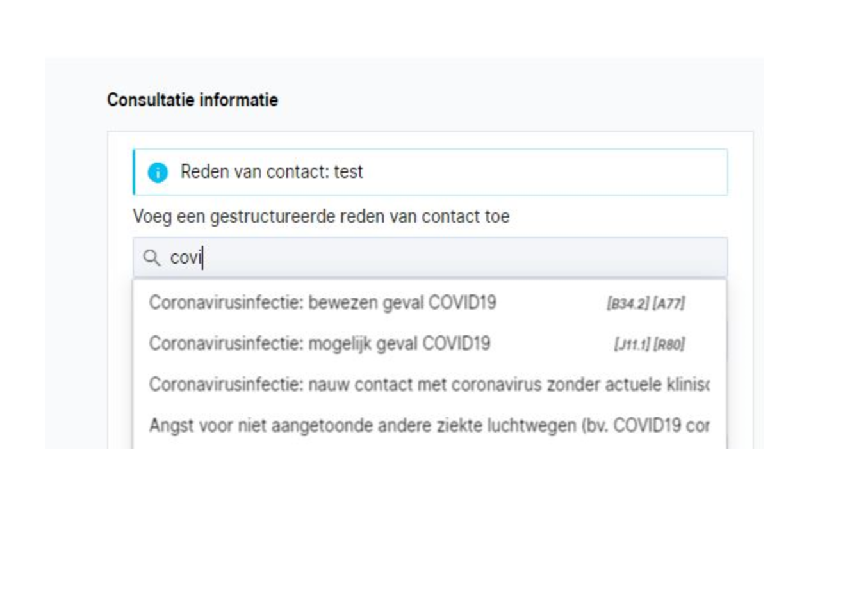
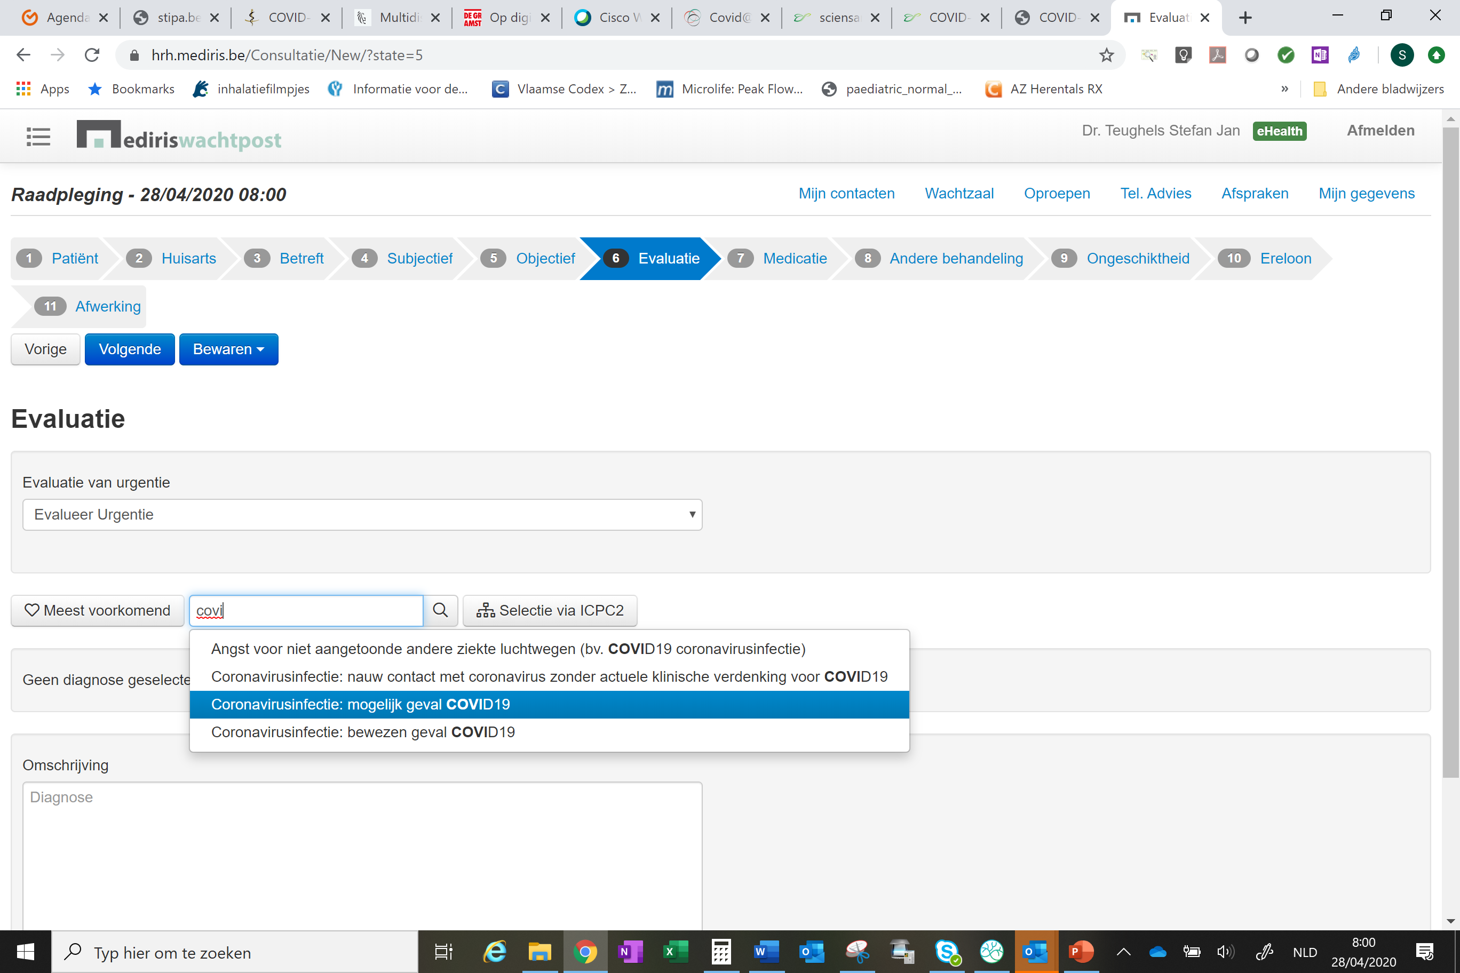
Diagnoses Covid

Slide 8


Administratie staalafname federaal platform
Via MIPS/Cyberlab (cfr testing in WZC’s)
Niet gelinkt aan systeem e-healthboxen
  Artsen dus niet gekend en moet ieder individueel zich aanmelden!!
    Voorstel 3 administratieve medewerkers gegevens (naam, INSZ nummer) al melden zodat zij kunnen opladen in systeem
    Itsme
  Verslagen komen binnen in ehealthbox praktijk maar met RR nr en initiatalen in postvak in; normaal in resultaat staat knop voor rechtstreeks naar dossier te gaan

Slide 9
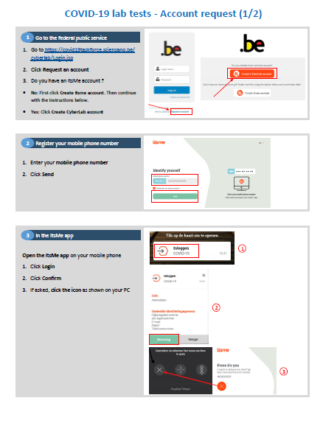
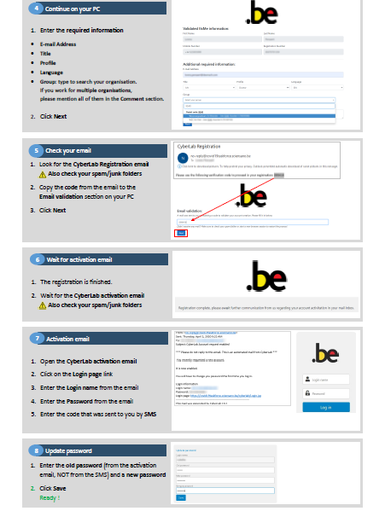

Slide 10
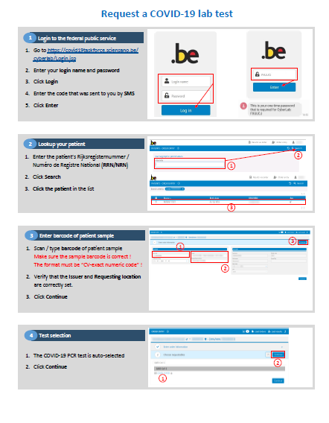
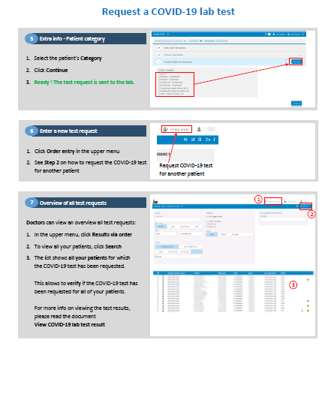

Slide 11
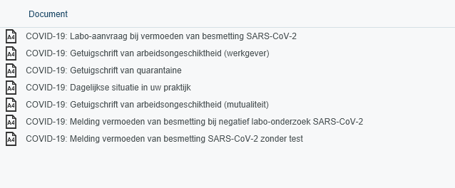
Verschillende e-forms

Slide 12
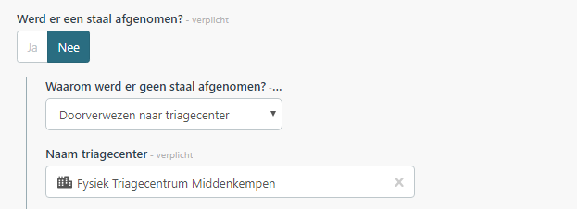
Labo aanvraag bij vermoeden Sars-Cov-2

Slide 13
Verschillende e-forms

Slide 14
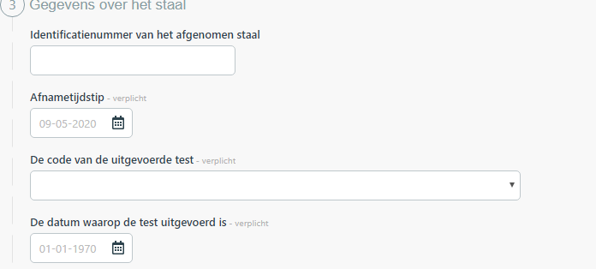
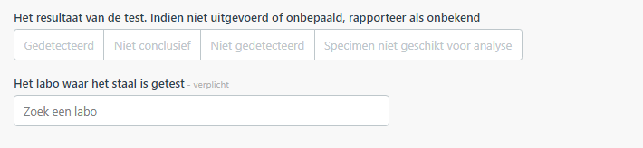
Vermoeden besmetting bij negatief labo- onderzoek
“overrulen”

Slide 15
Verschillende e-forms

Slide 16
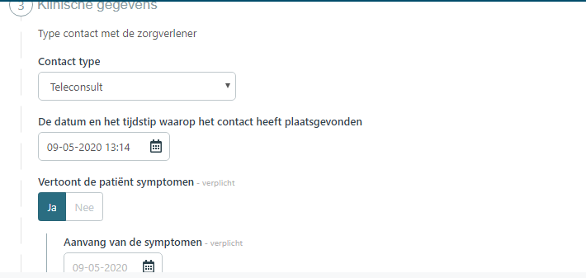
Vermoeden besmetting zonder test (pt wil niet of kan niet)

Slide 17
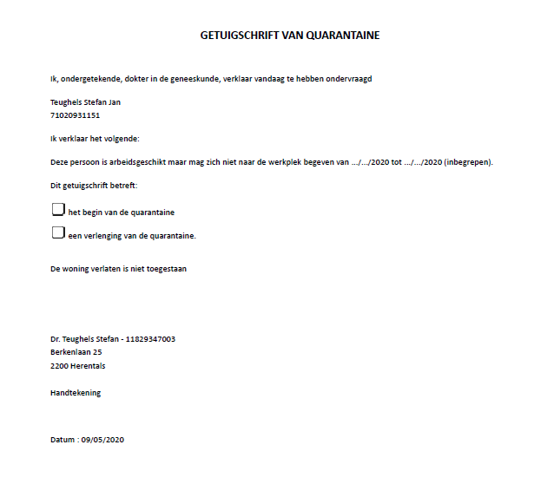
Arbeidsongeschiktheid en quarantaine
(nog te beslissen door regering)
Arbeidsongeschiktheid:
  Gewaarborgd loon gevolgd door ziekteuitkering opgetrokken tot 70% maandloon
Quarantaine attest:
  Indien thuiswerk mogelijk: loon
  Thuiswerk niet mogelijk: tijdelijke werkloosheid (tot max.70 % maandloon en max. 3457,97 Euro)
  Zelfstandigen: overbruggingskrediet

Slide 18
Mee te geven documenten en info
Contactformulier oplijsting contacten
Hygiëne maatregelen isolatie
Folder Vlaamse overheid https://www.zorg-en-gezondheid.be/folder-contactonderzoek-bij-covid-19
Filmpje over tracing https://we.tl/t-wTedAy5Kpo

Slide 19

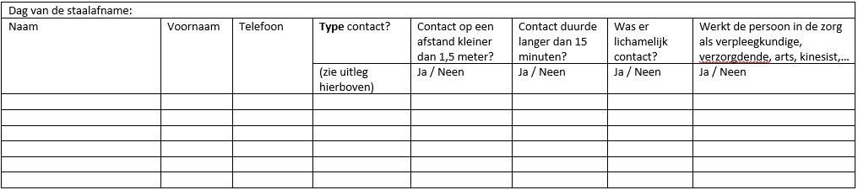
Voorbeeld Formulier contacttracing
Pt moet contactenlijst maken van afgelopen 2-3 dagen
    > 15 min in zelfde ruimte
    < 1,5 meter
    Lichamelijk contact
    Contact zorgverlener
Indeling in High risk en low risk contact

